Slide 1

Congresso Nacional
Consultoria de Orçamento e Fiscalização Financeira da Câmara dos Deputados
Consultoria de Orçamento, Fiscalização e Controle do Senado Federal
Elaboração de Emendas ao Projeto de Lei Orçamentária Anual - PL 09/2013 - CN
ÁREA TEMÁTICA 10
ENVOLVE AS SEGUINTES ÁREAS DE GOVERNO, RESPECTIVOS MINISTÉRIOS E UNIDADES ORÇAMENTÁRIAS:
Assistência Social:
Ministério do Desenvolvimento Social e Combate à Fome - MDS
MDS – Administração Direta
Fundo Nacional de Assistência Social – FNAS
Trabalho:
Ministério do Trabalho e Emprego – MTE
MTE– Administração Direta
Fundação Jorge Duprat de Segurança e Medicina do Trabalho
Fundo de Amparo ao Trabalhador - FAT
Previdência Social:
Ministério da Previdência Social - MPS
MPS – Administração Direta
Instituto Nacional do Seguro Social - INSS
Fundo do Regime Geral de Previdência Social – FRGPS
Superintendência Nacional de Previdência Complementar - PREVI

Slide 2
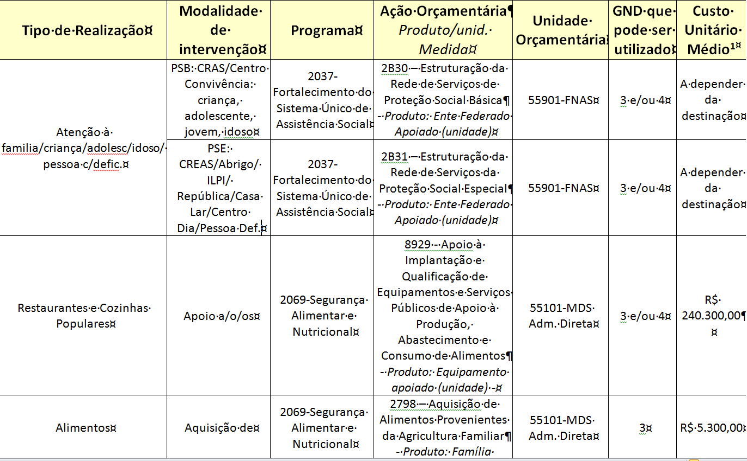
Congresso Nacional
Consultoria de Orçamento e Fiscalização Financeira da Câmara dos Deputados
Consultoria de Orçamento, Fiscalização e Controle do Senado Federal
Elaboração de Emendas ao Projeto de Lei Orçamentária Anual - PL 09/2013 - CN
Ações mais emendadas na área de Governo Assistência Social

Slide 3
Congresso Nacional
Consultoria de Orçamento e Fiscalização Financeira da Câmara dos Deputados
Consultoria de Orçamento, Fiscalização e Controle do Senado Federal
Elaboração de Emendas ao Projeto de Lei Orçamentária Anual - PL 09/2013 - CN
Observações importantes para emendamento no Fundo Nacional de Assistência Social - FNAS
Os convênios no âmbito do FNAS não são firmados diretamente com entidades privadas sem fins lucrativos, mas somente com governos dos estados, Distrito Federal municípios. Assim, o autor da emenda deverá utilizar as modalidades de aplicação 30 (Transferências a Estados e DF) ou 40 (Transferências a Municípios), não sendo cabível a modalidade de aplicação 50 (Transferência a entidades privadas sem fins lucrativos).
De acordo com o MDS, não é possível a aplicação de recursos para atendimento ao público específico de outras políticas (saúde, educação, esporte, trabalho etc.) na aquisição de órteses e próteses, cestas básicas, material escolar, kits de qualquer espécie, medicamentos, equipamentos de segurança, em educação especial, na contratação de profissionais de saúde (fisioterapeutas, enfermeiros, fonoaudiólogos, entre outros), em creches, centros comunitários, centros de múltiplo uso, associações de moradores, clubes e assemelhados, pagamento de taxas bancárias, multas, impostos, tarifas públicas, taxas de administração, despesas com publicidade ou qualquer despesa que tenha por finalidade ainda que, indiretamente, ou por via reflexa, auxiliar, subvencionar ou contribuir para o aumento de capital de entidade privada sem fins lucrativos.

Slide 4
Congresso Nacional
Consultoria de Orçamento e Fiscalização Financeira da Câmara dos Deputados
Consultoria de Orçamento, Fiscalização e Controle do Senado Federal
Elaboração de Emendas ao Projeto de Lei Orçamentária Anual - PL 09/2013 - CN
Observações importantes para emendamento no Fundo Nacional de Assistência Social - FNAS
Emendas que destinem recursos para atender ações voltadas exclusivamente para pessoas com deficiência devem ser enquadradas na proteção social especial.

Slide 5
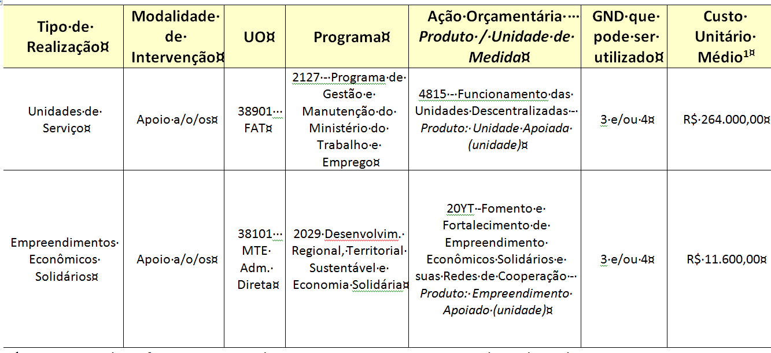
Congresso Nacional
Consultoria de Orçamento e Fiscalização Financeira da Câmara dos Deputados
Consultoria de Orçamento, Fiscalização e Controle do Senado Federal
Elaboração de Emendas ao Projeto de Lei Orçamentária Anual - PL 09/2013 - CN
Ações mais emendadas na área de Governo Trabalho

Slide 6
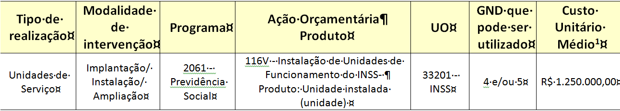
Congresso Nacional
Consultoria de Orçamento e Fiscalização Financeira da Câmara dos Deputados
Consultoria de Orçamento, Fiscalização e Controle do Senado Federal
Elaboração de Emendas ao Projeto de Lei Orçamentária Anual - PL 09/2013 - CN
Ações mais emendadas na área de Governo Previdência Social

Slide 7
Congresso Nacional
Consultoria de Orçamento e Fiscalização Financeira da Câmara dos Deputados
Consultoria de Orçamento, Fiscalização e Controle do Senado Federal
Elaboração de Emendas ao Projeto de Lei Orçamentária Anual - PL 09/2013 - CN
Últimos lembretes
Justificar detalhadamente as emendas com programação atípica
Efetuar o lançamento da funcional programática das emendas com programação atípica
Telefones para esclarecimento de dúvidas:
  Câmara dos Deputados : 3216-5106 - Elisangela
  3216-5174 – Leonardo e Mauro
  Senado: 3311-3846 – André e Pederiva

